Slide 1
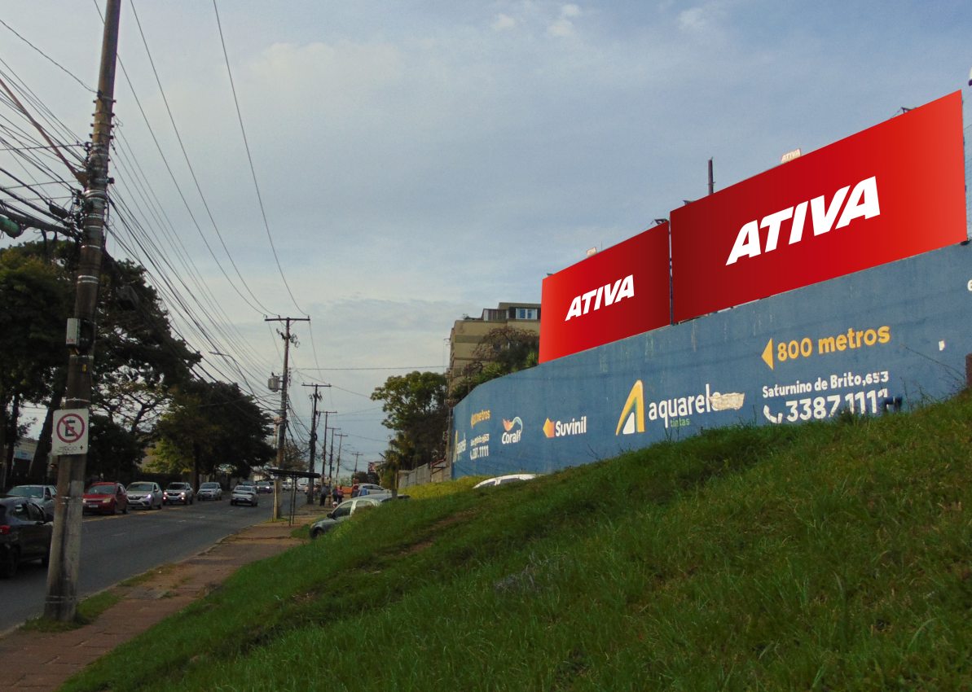
OUTDOOR
Porto Alegre/RS
Av. Saturnino de Brito
Esquina Av. Protásio Alves
Bairro: Vila Jardim
Formato: 9,00 x 3,00
REFERÊNCIAS
Rota para Shopping Iguatemi, Bourbon Country e Bourbon Wallig
Rota para Hospital Conceição e Cristo Redentor
SESC –Serviço Social do Comércio
Região de comércios e serviços
POTENCIAL DE IMPACTOS MENSAIS: 1.833.242*
*EPTC
Código do ponto
14.038 | 14.039

